Slide 1
Мәдениеттану пәні бойынша
3-Дәріс
Мәдениет семиотикасы
«Қазақстан тарихы және әлеуметтік-саясаттық пәндер» кафедрасының аға оқытушысы
Қасен Н

Slide 2
Жоспар
1
Семиотика ғылымы және оның мәдениеттанудағы орыны.
2
Мәдени код және этос үғымдары.
3
Мәдениет рәмізі түсінігі.

Slide 3
Мәдениеттанудағы семиотика түсінігі
Семиотика(грек)
белгі, таңба,

Slide 4
Семиотика –грек тілінен semeion – белгі, таңба, таңбалаушы, білдіруші дегенді білдіреді. Таңбалық белгілер жүйесі туралы, түрлі таңбалық жүйелердің құрлымы мен қызыметінің жалпы мәселелерін зерттейтін ғылыми пән.
Бұл ғылым XX ғасырдың 30- жылдарынан бастап ғылым ретінде қалыптасты.

Slide 5
Ғылыми еңбектерде Семиотиканың үш денгейде жіктелетіні көрсетілген:
Синтактика
Таңбалардың
арасындағы
байланысты,
олардың
құрылымын
қарастыратын
ғылым
Семантика
Таңбаларды
бейнелейтін
білім, оның
мазмұнын
көрсететін
ғылым
Прагматика
Таңбаларды
өмірде,
практикада
қолдануға
қатысты
ғылым

Slide 6
Семиотиканың қалыптасу тарихы
Семиотика
• ХІХ ғ. аяғы
• ХХ ғ. басы
Чарльз Сандерс Пирс
(1839-1914) – американ
философ-идеалисі,
математик және табиғат
зерттеуші.
Юрий Михайлович
Лотман (1922-1993) -
атақты орыс ғалымы,
мәдени қайраткер,
семиотик.

Slide 7
Осы заманда өмір сүрген американ философы Ч. Пирс семиотиканың негізін салушы болып табылады. Ол таңбаларды икондық таңбалар, индекстер, символдар деп үш түрге бөледі.
Икондық- Бұл таңба мен
таңбалық объект ара қатынасы. Мысалы: «портрет»
нақты адамды бейнелеу.
Индекстік - Кеңістік пен уақыт аралығындағы таңба мен белгіленетін объект. Оған
мысал келтірер болсақ: «түтін» оттың белгісі, «із» із қалдырушыға сілтейді.
Символ-Таңба мен объектің арасындағы конвенционалды келісім. Бұл таңбалық –символға келісім, салт – дәстүр немесе жай ғана кездейсоқтық жатады

Slide 8
2 . мәдени код және этос үғымдары
«Мәдени код» ұғымы кез келген хабарламаның мағынасын ашу үшін қолданылады. Мәдени код-
- әлемнің мәдени суретін түсінудің кілті; санадағы, мінез-құлқындағы стереотиптермен байланысты мәдениеттің мәдени ерекшеліктері;
- мәдени дәуірдегі тәжірибе, әлем туралы білім, дағдылар, білік беру тәсілі, нақты хабарламаларды қалыптастыру ережесі;
- Мәдени кодтың ең жақын мысалы ретінде ғалымдар көбінесе «тіл» түсінігін келтіреді, өйткені тіл дұрыс және заңды түрде сөйлеуді ұйымдастырудың белгілі бір тәсілі болып табылады (Ф. Соссюр)

Slide 9
XX ғасырда өмір сүрген, Канадалық мәдениет танушы, философ Г.М.Маклюэн мәдениет түрлерін жіктеп көрсетеді:
Мифологиялық мәдени код.
Жазбаша мәдени код
Экрандық мәдени код.
Сандық мәдени код

Slide 10
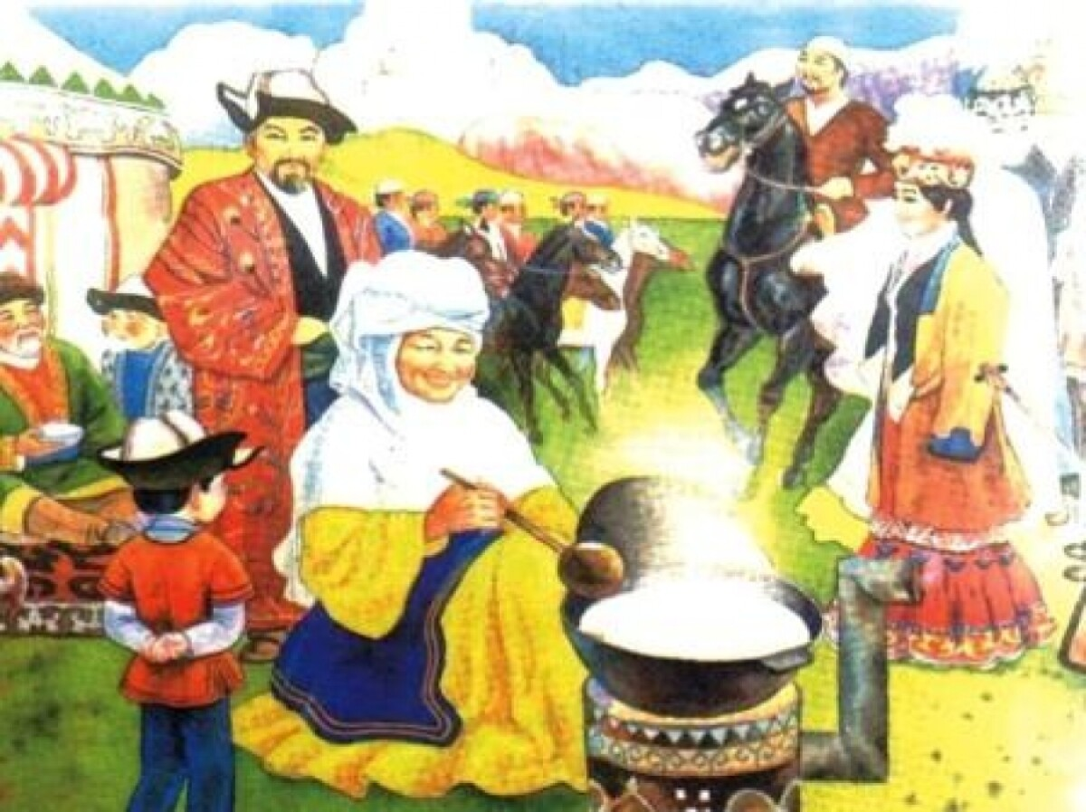
Қазақ халқының мәдени коды
Қонақжайлылық
Төзімділік
Еркіндік
Теңдік
Әділеттілік

Slide 11
этос ұғымы
Этос грек тілінен алынған термин. Бастапқыдағы мағынасы аниткалық философияда түсіндіріліп, әдет ғүрып , мінез құлық, деген үғымдарды берген.
Қазірге кезде «этос» көбінесе белгілі бір әлеуметтік топтың өмір салтын , оның мәдениетінің бағытын , ондағы қабылданған құбылыстар иерахиясын білдіреді.

Slide 12
3. Мәдениет рәмізі түсінігі .
гректің «symbolon» сөзінен аударғанда «белгі», «айқындаушы ен таңба» деген мағынаға иесимволикалық белгілер
олар адамдардың түсінгінің мағынасын ашатын, бейнелейтін белгілер болып табылады
Рәміз-

Slide 13
Рәміздер түсінігі
_____
таңбаның
мәдениеттанудағы
бейнесі
Рәміз
Мифологиялық
рәміздер
Мемлекеттік рәміздер

Slide 14
Мемлекеттік рәміздер дегеніміз — қандайда бір мемлекеттің тәуелсіздігін білдіретін таңбалық айырым белгілерін айтамыз. олар белгілі бір мағына беретін өзара үйлесімде орналасқан белгілердің, заттардың бейнелерінен жасалынады.мемлекеттік рәміздер сол елдің мақсаты, арман-мұраты, және өздерінің ерекшелігі көрініс табады.
Мәдениетте біздің рухани дамыуымыз үшін ұлтымыздың әрбір мемлекеттік туымыз, елтаңбамыз, ән ұранымыз өте бағалы құндылық болып табылады.
Адамның күнделікті өмірі рәміздермен белгілерге толы. Олар белгілі бір жайтқа рұхсат ете немесе тиым сала отырып, оның мағанасын білдіреды және толықтыра отыра адамның өзін-өзі реттеуін теңшейді.

Slide 15


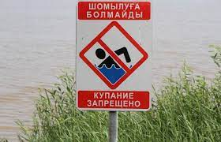
Жол ережелеріне арналған қауыпсыздік белгілер
Жаяу жүргіншілердің қозғалуына тиым салады
Жаяу жүргіншілер өтпесі
Суға малтауға тиым салады

Slide 16


Slide 17
Бекітуге арналған сүрақтар
Семиотика ғылымының зерттеу обиектісі және мәні.
Мәдениеттану пәні мен семиотика ғылымының байланысын түсіндіріңіз
Таңбалар мен белгілердің атқаратын мәні мен қызыметі қандай
“мәдени код ” ұғымын түсіндіріңіз
Тіл мәдени код ұғымының басты белгісі екендігін дәлелдеңіз?
Мәдени кодттцң негізгі мәні және қызыметі.
Мәдент кодқа қандай нарселерді енгізуге болады？
Мәдени код қандай түрлерге жіктеледі？
Ұлттық мәдениетті сақтау мен ұалыптастыруда мәдени кодттың ролі.
Қазақ халхының мәдени кодтарын атаңыз.
Этос ұғымын қалай түсінесіз.
Рәміз ұғымы және оның қоғамда атқаратын қызыметі.
Қазақ халхының рәміздері мен архетиптеріне мысал келтіріңіз.

Slide 18
Назарларыңызға рахмет!

